Slide 1
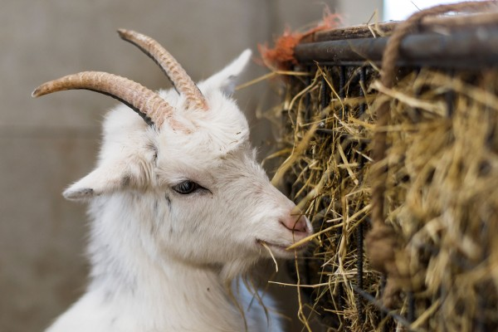
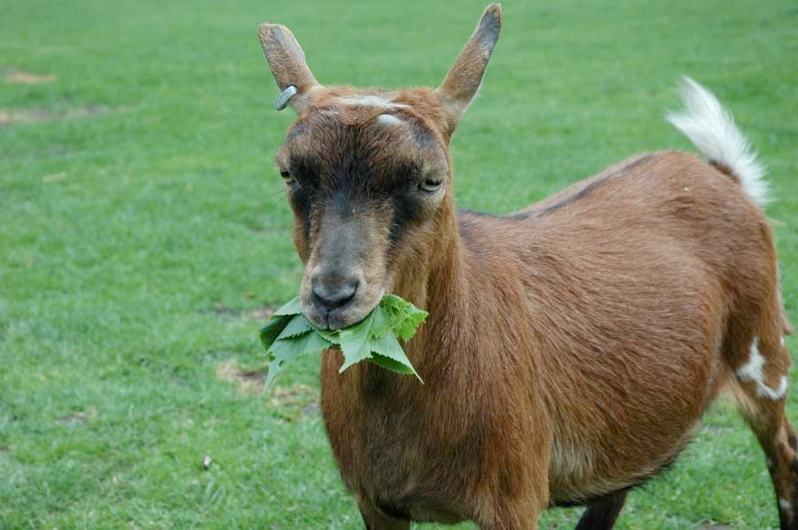
Voeding van Geiten

Slide 2
Wat gaan we dit lesuur doen?
Hoe ziet het maagdarmstelsel van een geit eruit?
Voersoorten
Opdracht voedingsstoffen

Slide 3
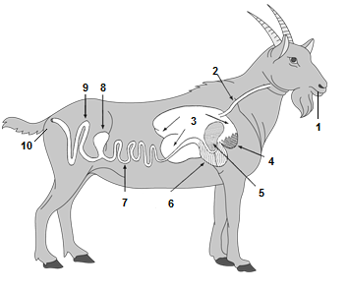
Hoe ziet het maagdarmstelsel van een geit eruit?
Notes:
1: Bek
2: Slokdarm
3: Pens
4: Netmaag
5: Boekmaag
6: Lebmaag
7: Dunne darm
8: Blinde darm
9: Dikke darm
10: Anus

Slide 4
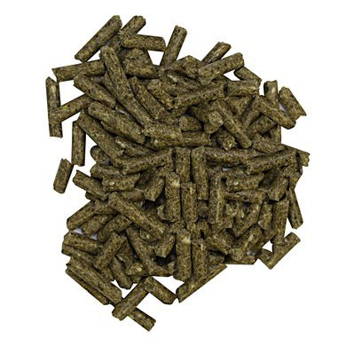
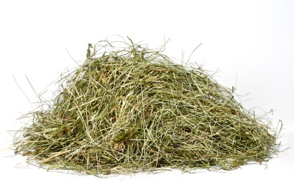
Wat heeft een geit nodig?
Water
Ruwvoer
Krachtvoer

Slide 5
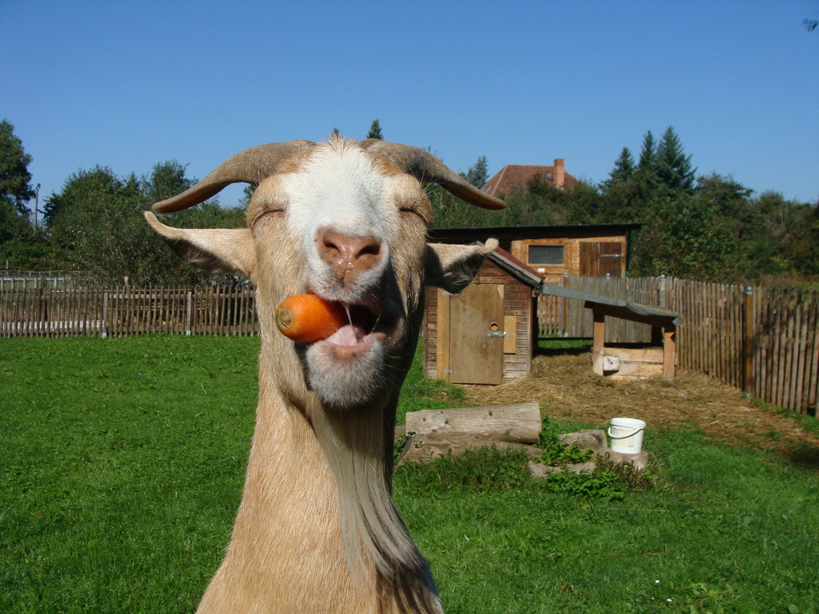
Overige voersoorten (met mate)
Koolsoorten
Riet
Stro
Aardappelen
(Voeder-) Suiker bieten
Appels
Peulvruchten
Takjes, snoeiafval, houtjes
Oud brood

Slide 6
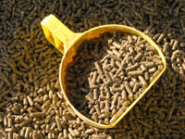
Voer
Water
Droge stof
Organische stoffen
Anorganische stoffen
Koolhydraten
Eiwitten
Vetten
Mineralen
Zouten

Slide 7
